Slide 1
校园招聘会
金华名星汽车服务有限公司
2019年5月

Slide 2
关于公司
金华名星汽车服务有限公司成立于2011年，经过多年发展我们的客户群体日益增多，我们的维修技师团队逐渐强大，公司注册资本500万元。公司从2019年由三类小修晋升到二类资质，公司主要经营汽车维修、保养、钣金油漆、保险理赔、车辆保险办理等一系列汽车服务。企业也在以“专业修车，以客为尊”的大前提下，进一步完善了企业的使命：让生活因有车而更精彩！
ABOUT US
公司简介

Slide 3
企业文化
以人为本 诚信经营

Slide 4
业务介绍
01 维修（大修、小修）
02 保养、汽车护理
01
维修
02
保养
03 钣金、喷漆
04 事故保险理赔等
03
钣金油漆
04
保险理赔

Slide 5
合作伙伴
优质供应商、优质合作伙伴及优质客户资源
各大保险公司
配件渠道多元化
建立长期合作基础上，互惠互利合作共赢
3
2
4
品牌汽车用油
公司、团体单位合作
1
5
壳牌、跑道、嘉实多等等合作供应商

Slide 6
员工福利
WELFARE
工作环境
团建活动
员工福利
学习培训

Slide 7
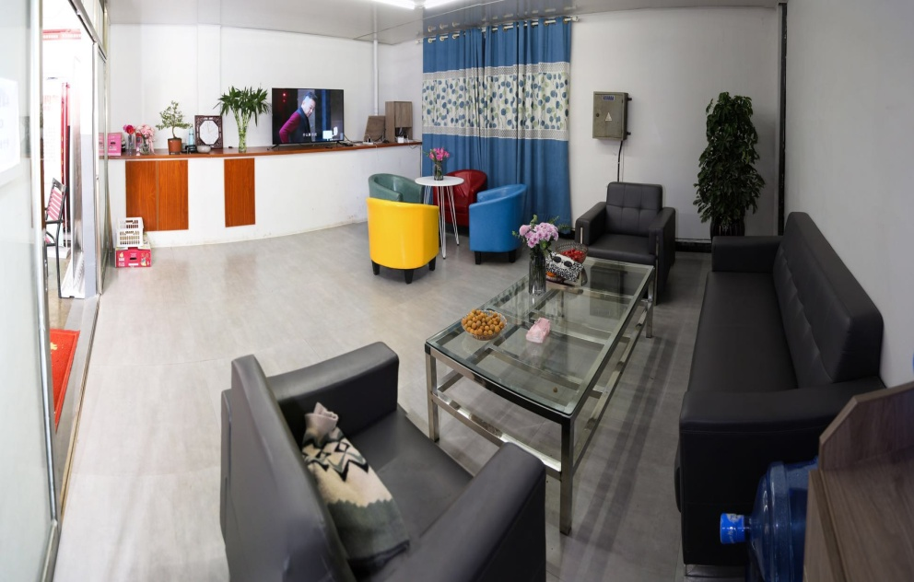
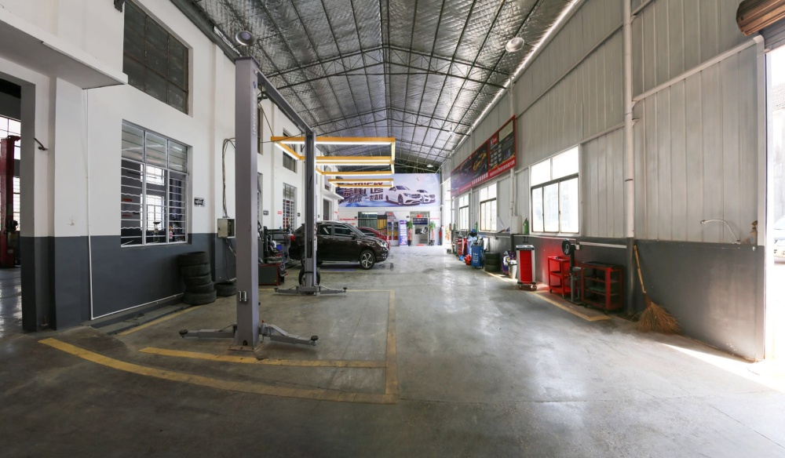
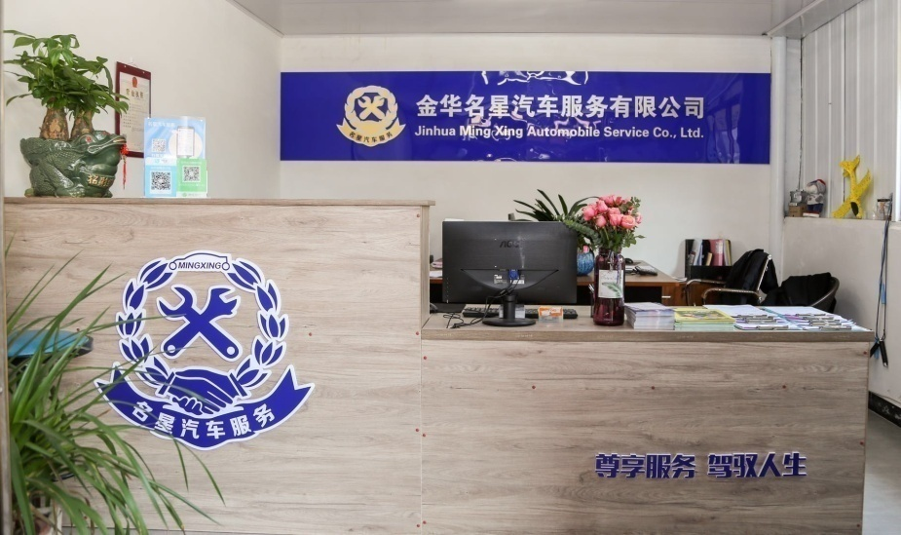
工作环境

Slide 8
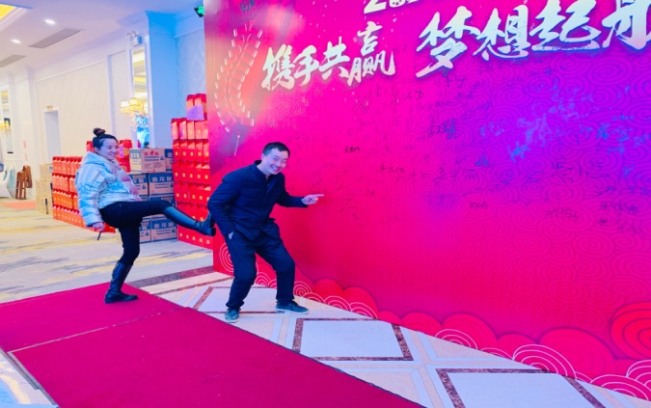
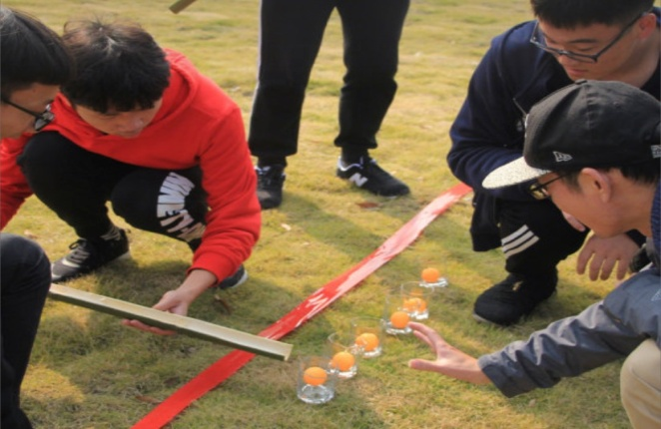
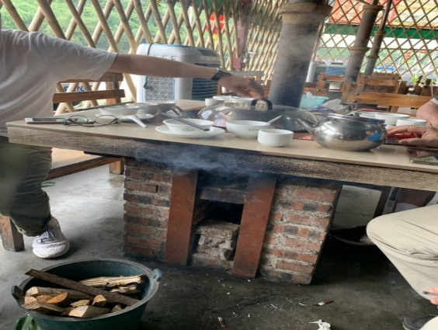
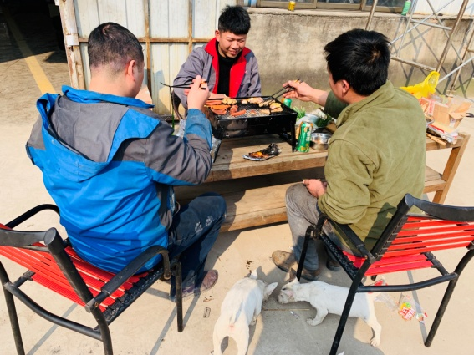
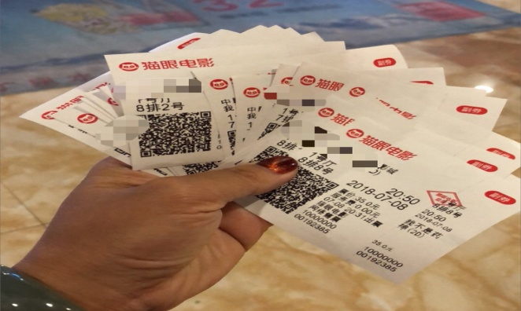
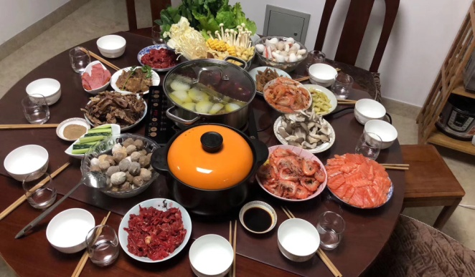
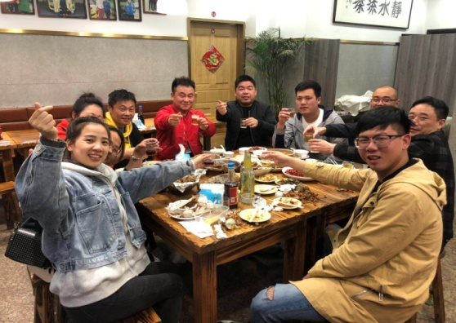
团建活动
公司部分团建

Slide 9
员工福利
新员工入职健康体检
话费补助
交通补助
团队活动
住房补贴
缴纳社保
特别工作餐
每周固定工作时间

Slide 10
学习培训
培训类别：
上岗前培训
各类工种培训
安全教育培训
技能培训
简述
简述
简述
简述
针对人员上岗前进行一次培训
岗位职责及操作注意事项
公司不定期组织全员参加安全教育培训，消防演习、安全生产教育
在学习一定的基础上，进行技能学习培训，公司外聘讲师

Slide 11
招聘岗位
岗位介绍
POSITIONS
工作内容
任职要求

Slide 12
岗位介绍
1
汽修接待/售后接待（底薪2000元/月，转正底薪+提成）
车辆进场前检查车况并登记，告知车主并与维修师傅交接车辆、维修完工检查维修项目，回访客户；
1
2
油漆工种
主要负责对汽车底漆或颜色面漆的喷涂工作；
熟练掌握各种油漆的特性；
4
梦想离你并不遥远
3
钣金工种
2
根据安排，完成车辆的钣金维修工作；负责本工位设备及工具的维护与保养；
负责工位区域的环境及卫生；
4
机修学徒（中级1200元/月，高级1300元/月，转正底薪+提成）
3
学习汽车维修知识技能，协助师傅完成维修保养等工作，有晋升空间；

Slide 13
任职要求
01
02
03
04
05
机修学徒
机修中工
机修大工
油漆工种
钣金工
肯吃苦，有团队精神，能服从师傅安排，工作细心；高中及以上学历，有等级证优先
高中及以上学历，热爱汽修岗位，吃苦耐劳，学习力强，能拆能装会发现问题，有等级证优先
大专及以上学历或3年以上相关工作经验，熟悉汽车性能，能独立完成机修工作，有等级证优先
肯吃苦，做事情认真负责，高中及以上学历或1年以上油漆操作经验
3年以上相关工作经验，有证优先

Slide 14
联系我们
金华名星汽车服务有限公司
金华市婺城区城北工业园区芙新路68号
工作时间
夏令 早8:00-18:00
冬令 早8:00-17:00
电话：0579-82289663/18606886261

Slide 15
感谢观看
THANK YOU FOR YOUR WATCHING
金华名星汽车服务有限公司校园招聘
2019年5月

